Slide 1


Generador Mecánico
INSANI Robotics
lampCrank
INSANI Robotics

Slide 2
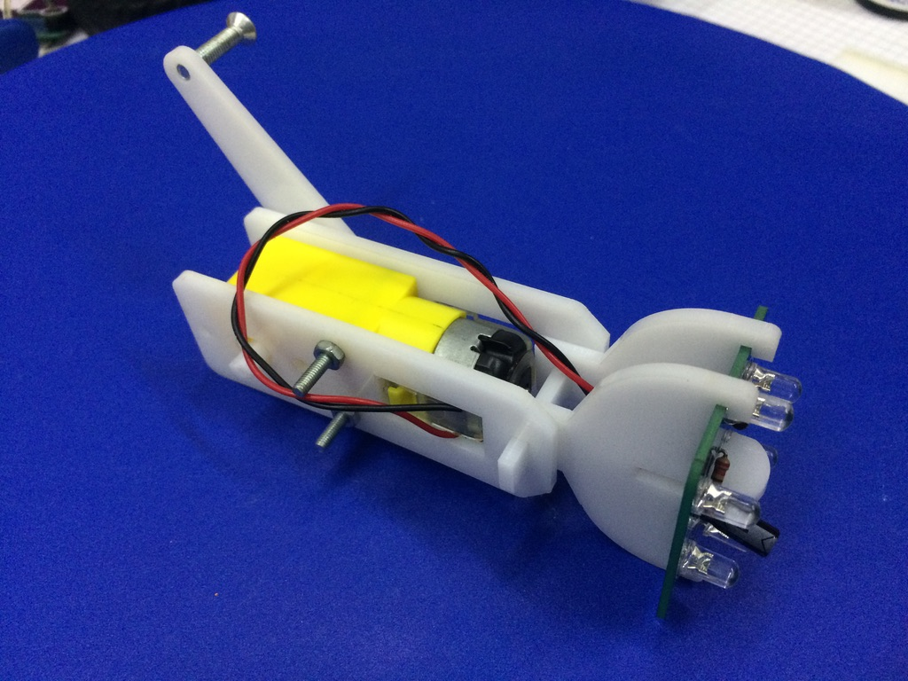
Resultado
Placa Electronica
Genrador a Manivela
Lampara provisional
Maqueta representativa

Slide 3
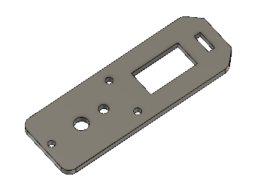
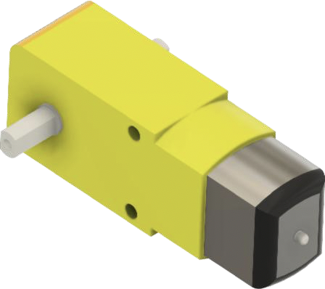
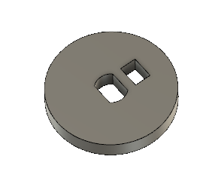
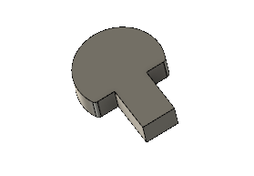
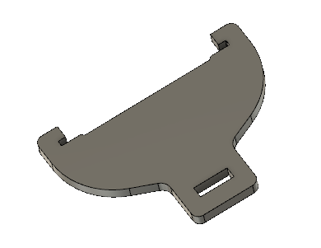
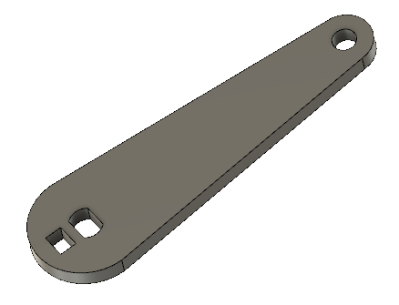
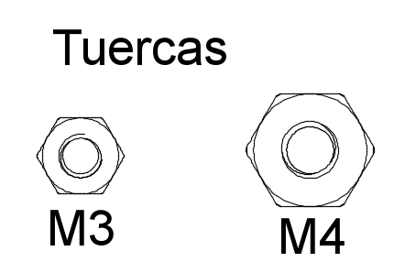
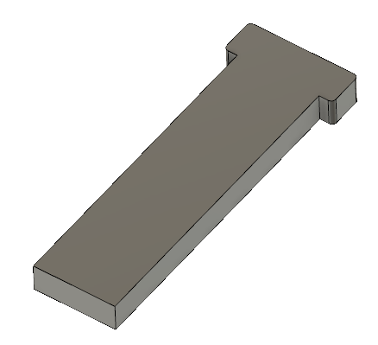
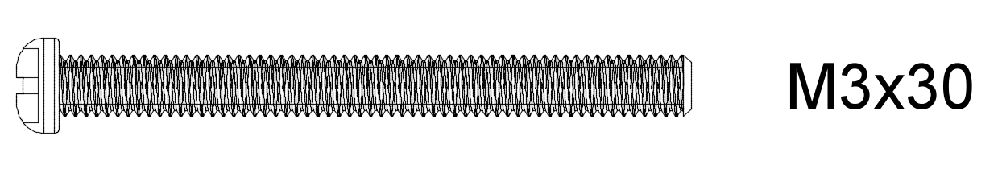
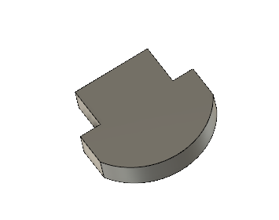
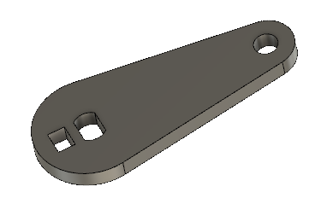
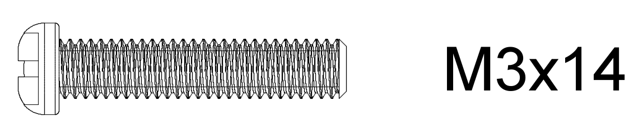
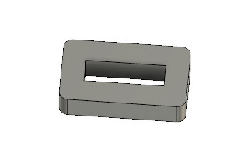
Listado de Componentes
1x
Seguro manivela
1x
Base manivela
Motoreductor
No incluido
2x
Bases laterales
3x
Tuerca M3
1x Pasador Soporte
PCB
2x Soporte
PCB
1x Manivela larga
3x
Perno M3x30
1x
Contra
Pasador
1x Soporte
PCB
3x
Perno M4x20
M4x20
1x Manivela corta
lampCrank

Slide 4
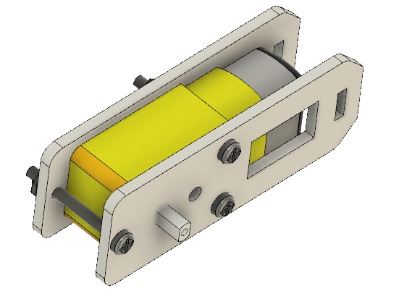
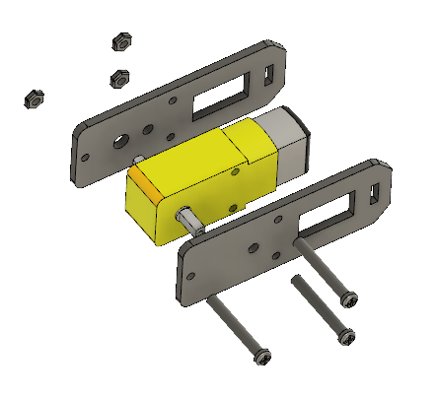
lampCrank
Ensamble P1
2x
Bases laterales
Motoreductor
No incluido
3x
Tuerca M3

Slide 5
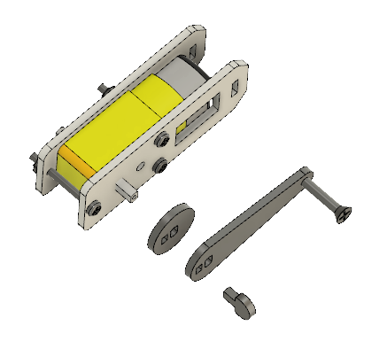
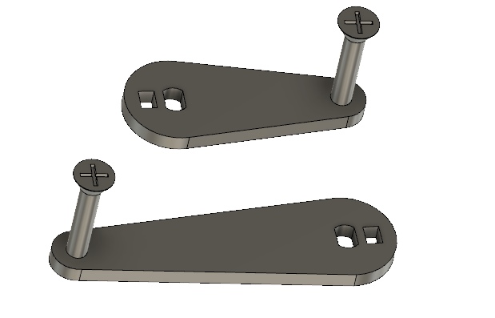
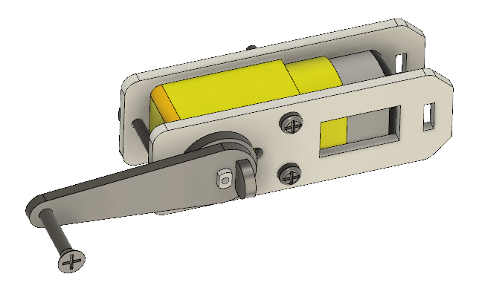
lampCrank
Ensamble P2
1x
Seguro manivela
1x
Base manivela
M4x20
1x Manivela corta
1x Manivela larga

Slide 6
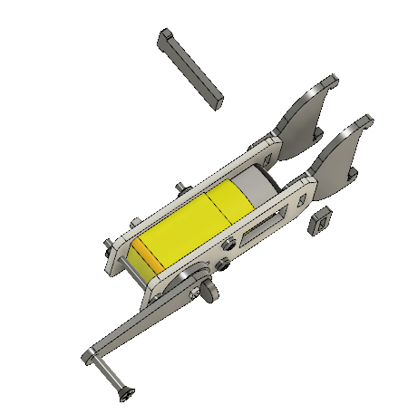
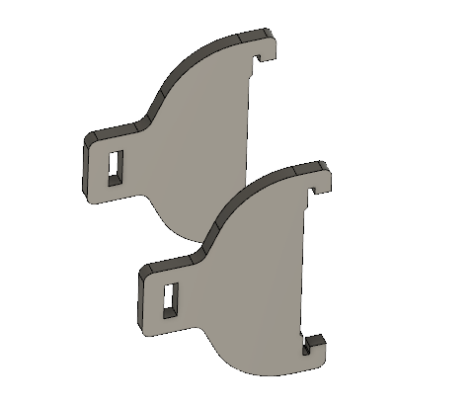
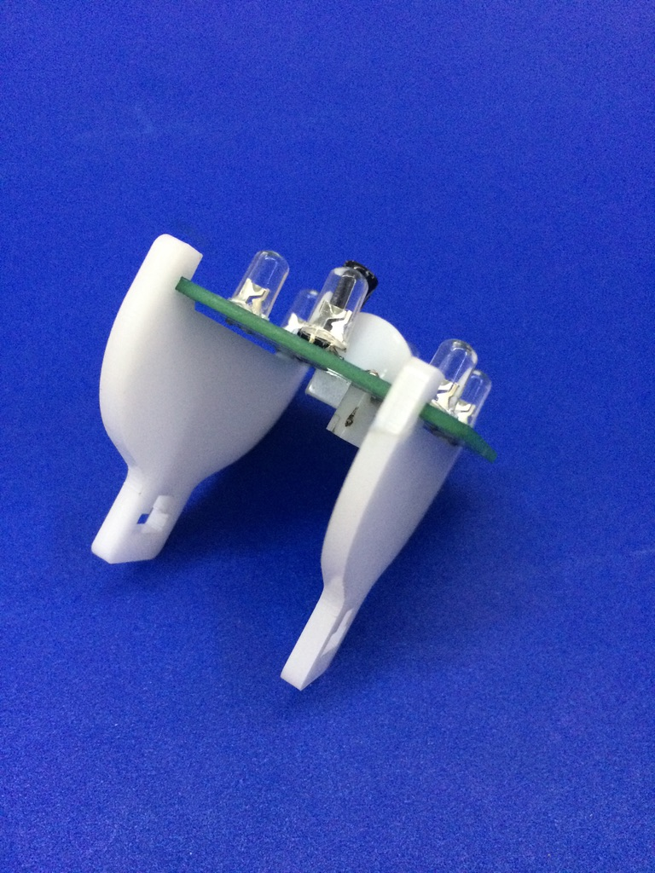
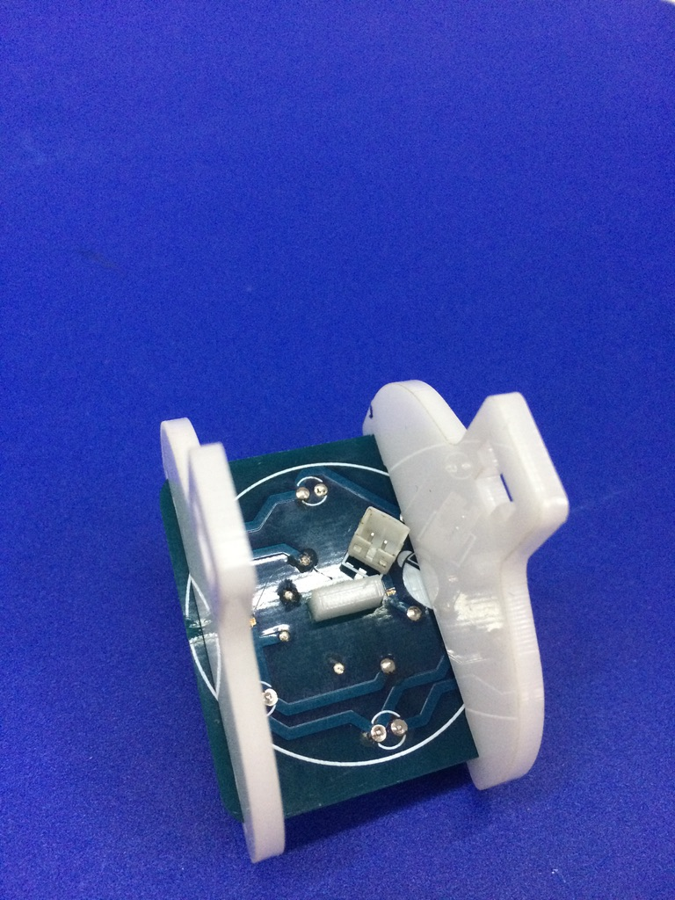
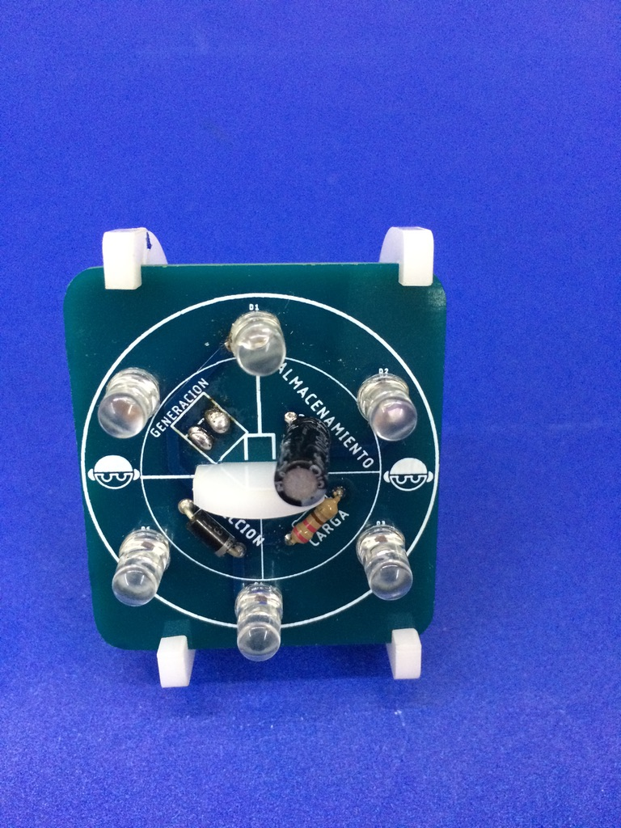
lampCrank
Ensamble P3

Slide 7
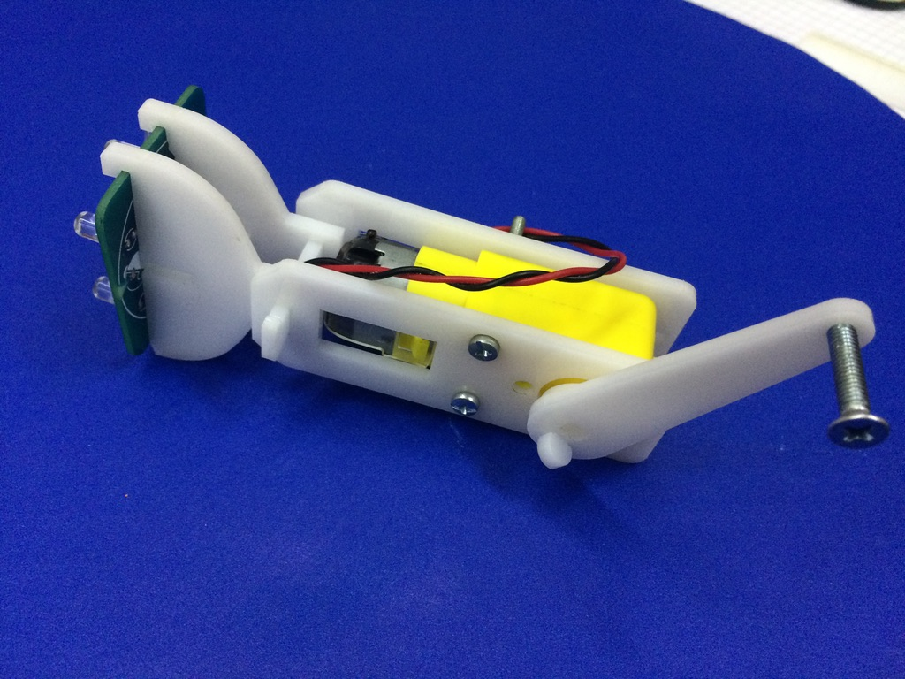
El resultado

Slide 8

¡¡ No seas un simple mortal !!

